Slide 1
LUG'ATLAR RO'YXATI

Slide 2
Biz avvalgi darsimizda talabalarning ma'lumotlarini lug'at shaklida saqlashni
ko'rgan edik. Shunday talabalardan yuzlab bo'lganda, ularning har biriga alohida
lug'at qilishimiz tabiiy, lekin bu lug'atlar bilan ishlash qiyinchilik tug'dirishi
mumkin. Shunday xolatda barcha lug'atlarni (talabalarni) bitta ro'yxatga joylab,
ular ustida turli amallar bajarish mumkin.
Kelin quyidagi misolni ko'ramiz, bazamizda bir nechta mashinalar bor. Har bir
mashina alohida lug'at shaklida.

Slide 3
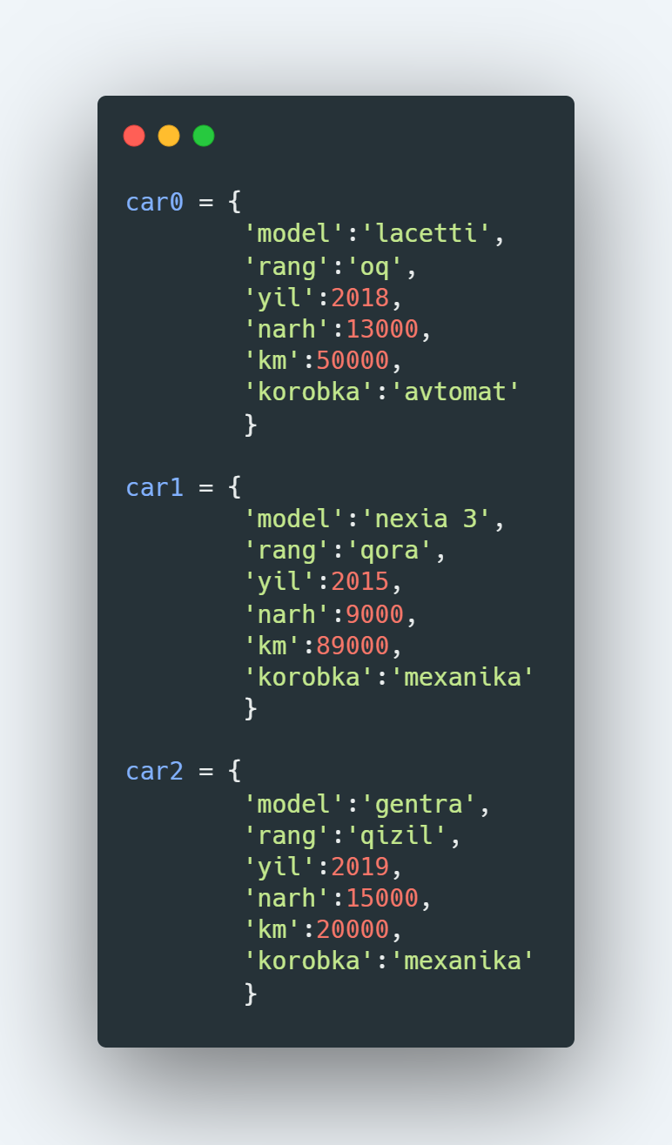

Slide 4
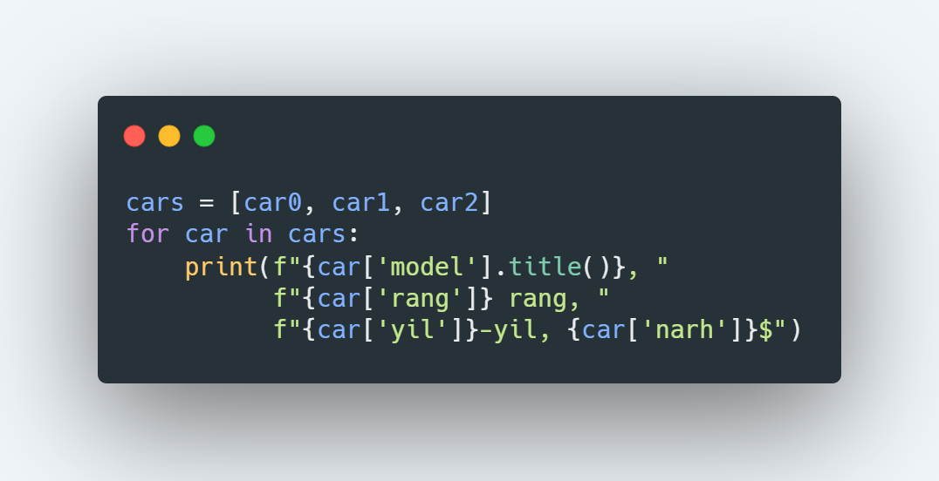
Agar biz har bir lug'atga alohida murojat qiladigan bo'lsak, lug'atlarning
nomlarini yodlab qolishimiz talab qilinar edi:
Keling, barcha avtolarni bitta ro'yxatga joylaymiz, va for tsikli yordamida
birma-bir konsolga chiqaramiz

Slide 5
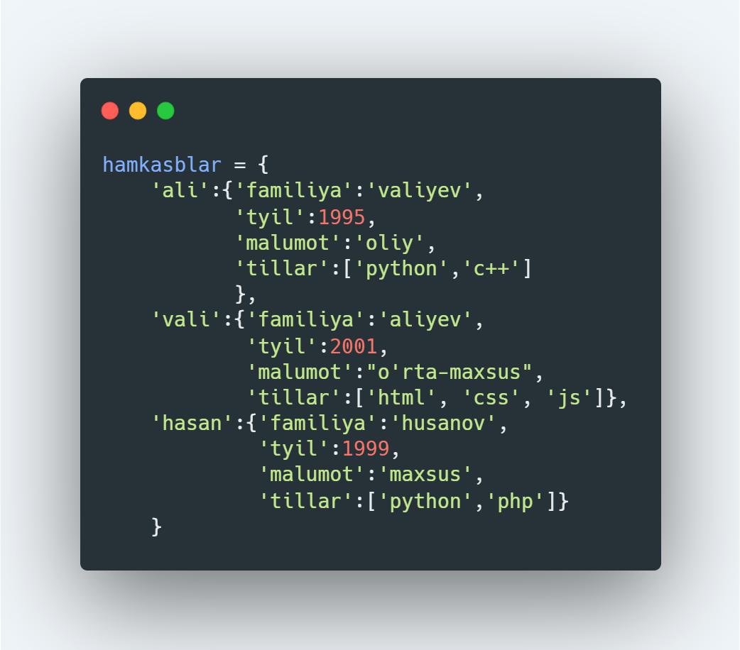
LUG'AT ICHIDA LUG'AT
Bunday qilish tavsiya etilmasada, istisno holatlarda lug'at ichidagi
qiymatlarni lug'at ko'rinishida ham saqlash mumkin. Misol uchun, ish
joyingizdagi hamkasblaringiz haqidagi ma'lumotlarni saqlashda,
hamkasbingizning ismi kalit, u haqidagi ma'lumotlarni esa lug'at
ko'rinishida berilishi mumkin.

Slide 6
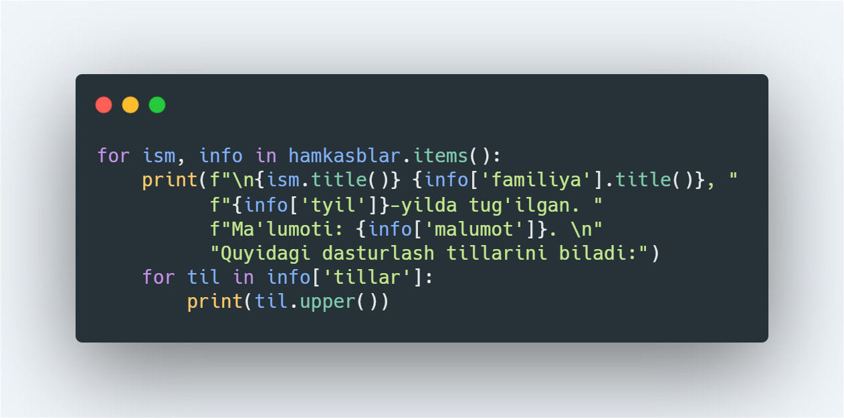
Hamkasblar to'g'risidagi ma'lumotlarni esa quyidagicha ko'rish mumkin:

Slide 7
https://telegra.ph/12-dars-uy-vazifa-07-17
https://telegra.ph/12-dars-uy-vazifa-07-17

